Slide 1
Årets bøker Moss bibliotek

Slide 2
Michael Ondaatje

Slide 3
Lars Lenth – Norske tilstander

Slide 4
Gulraiz Sharif - "Hør her à"

Slide 5
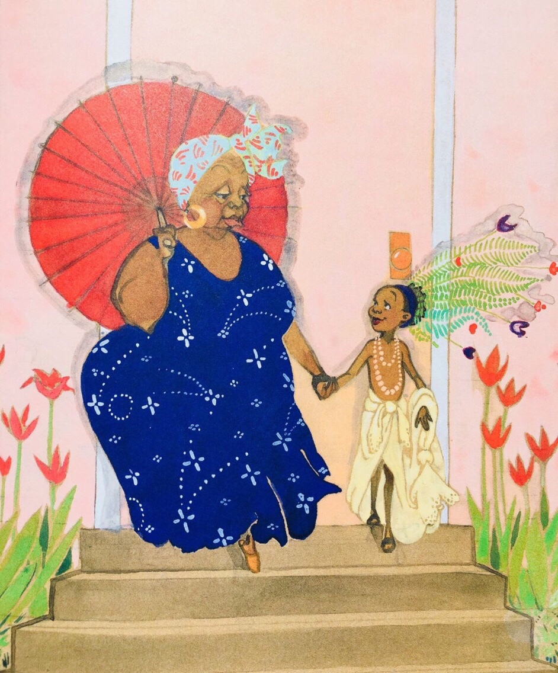

Slide 6
Karin Fossum Bakom synger døden

Slide 7
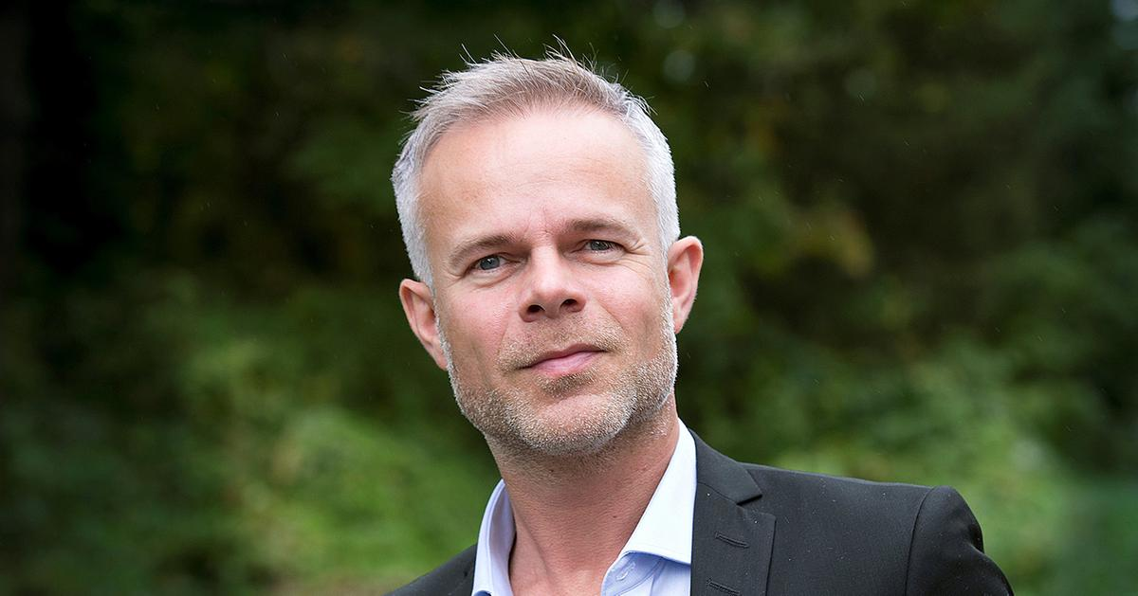
Tore Renberg Tollak til Ingeborg

Slide 8
Håkan Nesser Den sørgmodige bussjåføren fra Alster

Slide 9
Gert Nygårdshaug Den tredje engelen

Slide 10
Christian Borch – Konge for sin tid Tore Rem – Olav V

Slide 11
Benedikte Ferner / Philip Wormsley Landlig glede

Slide 12
Terje Tvedt Verdenshistorie med fortiden som speil

Slide 13
Lars Fr. H. Svendsen Løgnens filosofi

Slide 14
Robert Steen Om natten lyser stjernene

Slide 15
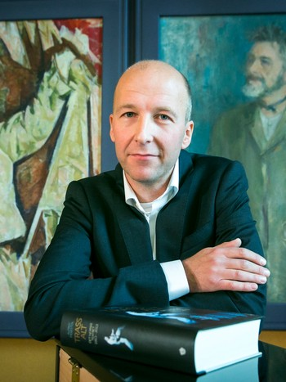
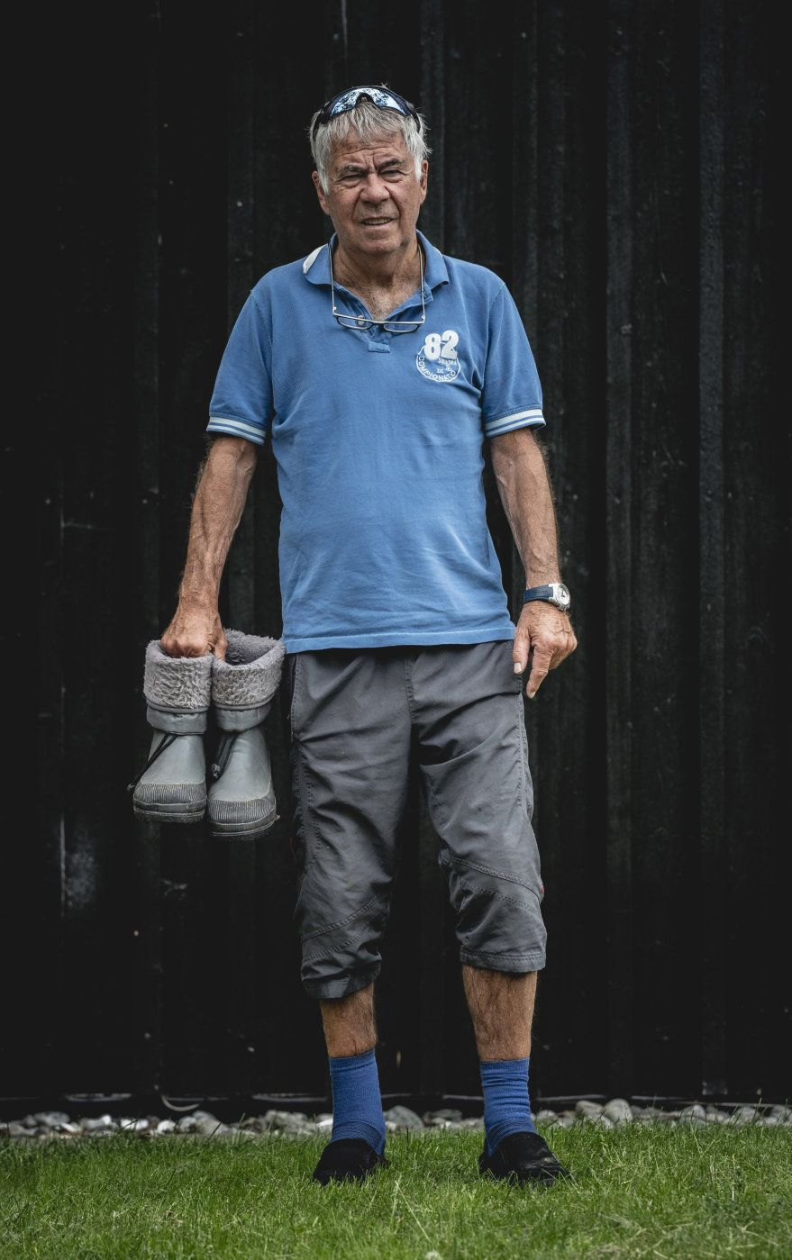
Alfred Fidjestøl Mine kamper – biografien om Drillo

Slide 16
Anne Sverdrup-Thygeson På naturens skuldre

Slide 17
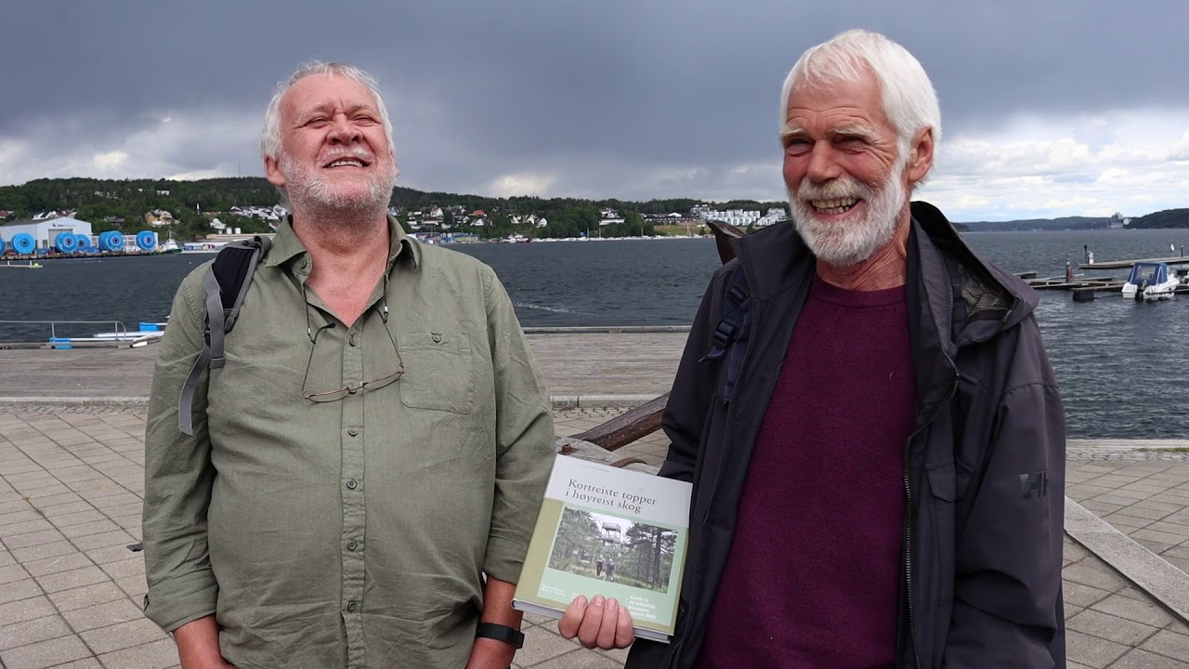
Lokale godbiter: Kortreiste topper i høyreist skog Naturperler fra Jeløy

